Slide 1
Thực đơn
Ngày 25/04/2025

Slide 2
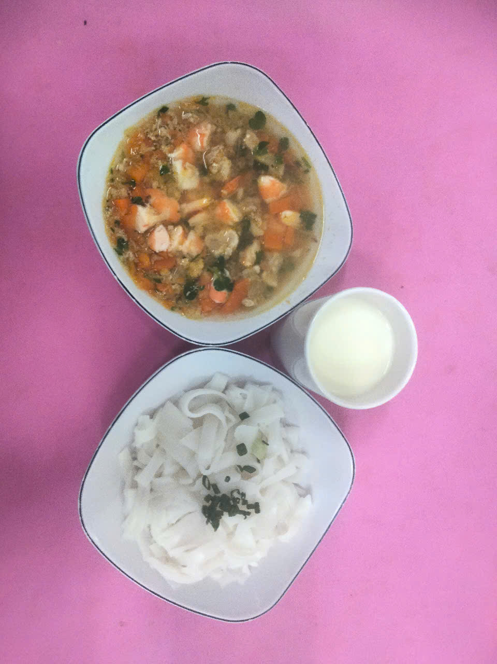
BUỔI SÁNG:
- Mỳ Quảng tôm thịt
- Sữa Fincosd

Slide 3
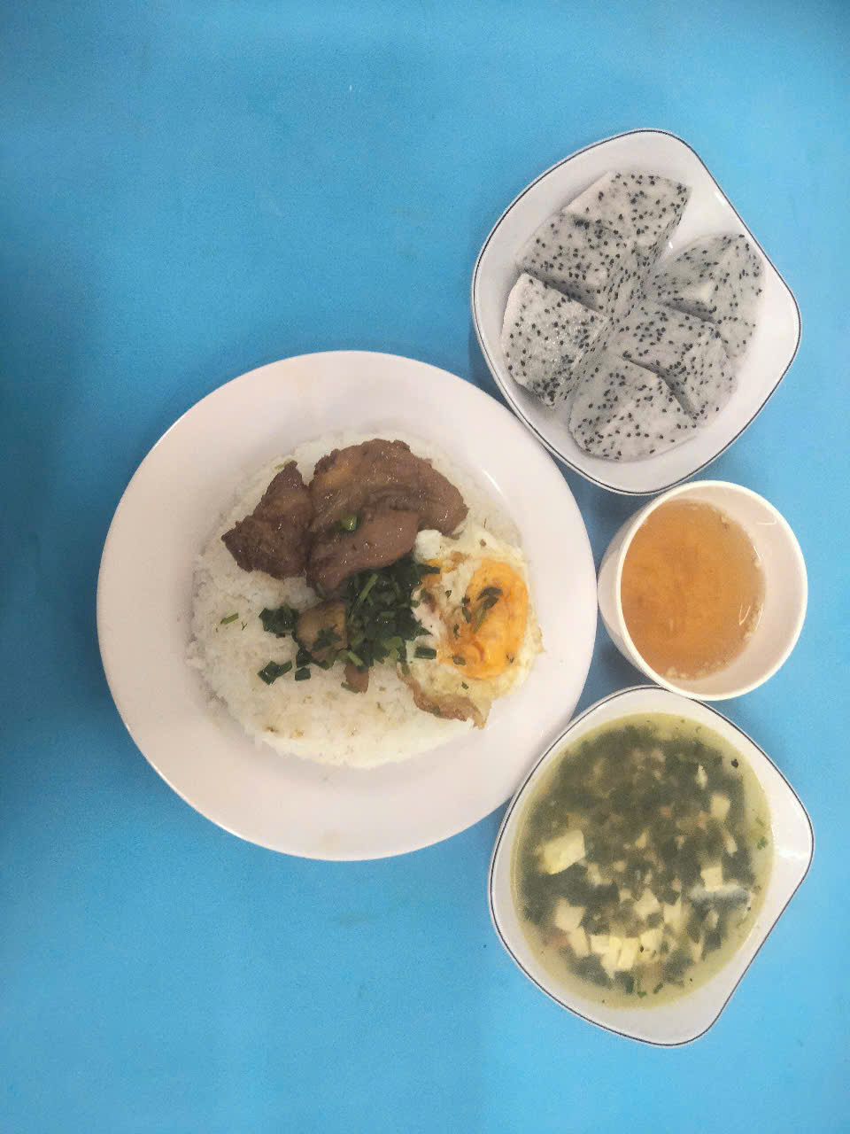
BUỔI TRƯA:
Món mặn: Cơm sườn, trứng gà opla
Món canh: Canh đậu hủ nấu hẹ, thịt bằm
Tráng miệng: Thanh long

Slide 4
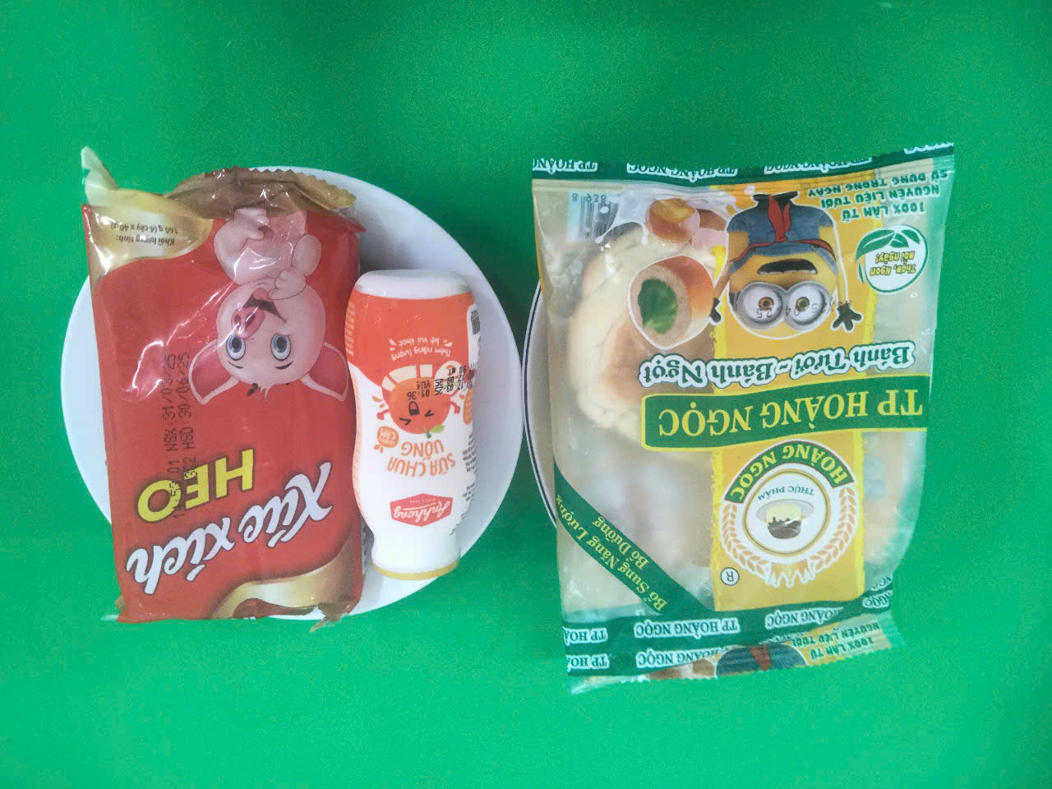
BUỔI XẾ:
Bánh mì ngọt
Sữa chua vị cam
Bổ sung trẻ SDD: Xúc xích

